Slide 2
9. HERANÇA E MODIFICADORES DE ACESSO

Slide 3

AGENDA
Herança
Modificadores de Acesso
Descansos

Slide 4
HERANÇA
Herança é um dos mecanismos fundamentais para as linguagens que suportam o paradigma OO.
Este mecanismo possibilita a criação de novas classes a partir de uma já existente.
A herança é utilizada como forma de reutilizar os atributos e métodos de classes já definidas, permitindo assim derivar uma nova classe mais especializada a partir de outra classe mais genérica existente
Aplicar herança sempre envolve basicamente dois elementos: uma superclasse (classe pai) e uma subclasse (classe filha)
Superclasse é também conhecida como classe ancestral ou classe pai. Apresenta as características genéricas de um conjunto de objetos
Subclasse é também conhecida como classe descendente ou classe filha. Elas estende a superclasse para incluir suas características
Notes:
Você não herda:
Método construtor;
Atributos e/ou métodos que estejam com modificadores que o impedem de ser acessados por outras classes.

Slide 5
HERANÇA
A subclasse:
Herda os atributos (dependendo do modificador);
Permite adicionar novos atributos (que será visível somente na subclasse);
Em relação aos métodos, a subclasse poderá utilizá-los/herdá-los (superclasse), bem como criar novos métodos e alterá-los;
Métodos construtores não são herdados (porém podemos chamá-los dentro do construtor da subclasse).

Slide 6








HERANÇA
Animal

Slide 7
HERANÇA
Animal
Réptil
Mamífero
Ave
Notes:
Neste caso Animal é uma superclasse em relação a Réptil que é uma subclasse. Já Réptil é uma subclasse de Animal e uma superclasse de Jacaré.

Slide 8
HERANÇA
Animal
Réptil
Mamífero
Ave
Felino

Slide 9
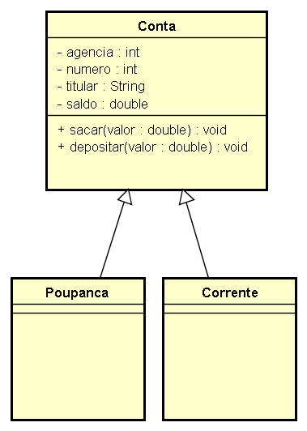
HERANÇA
Superclasse (classe pai)
Relacionamento de Generalização (Herança)
Subclasse
(classe filha)

Slide 10
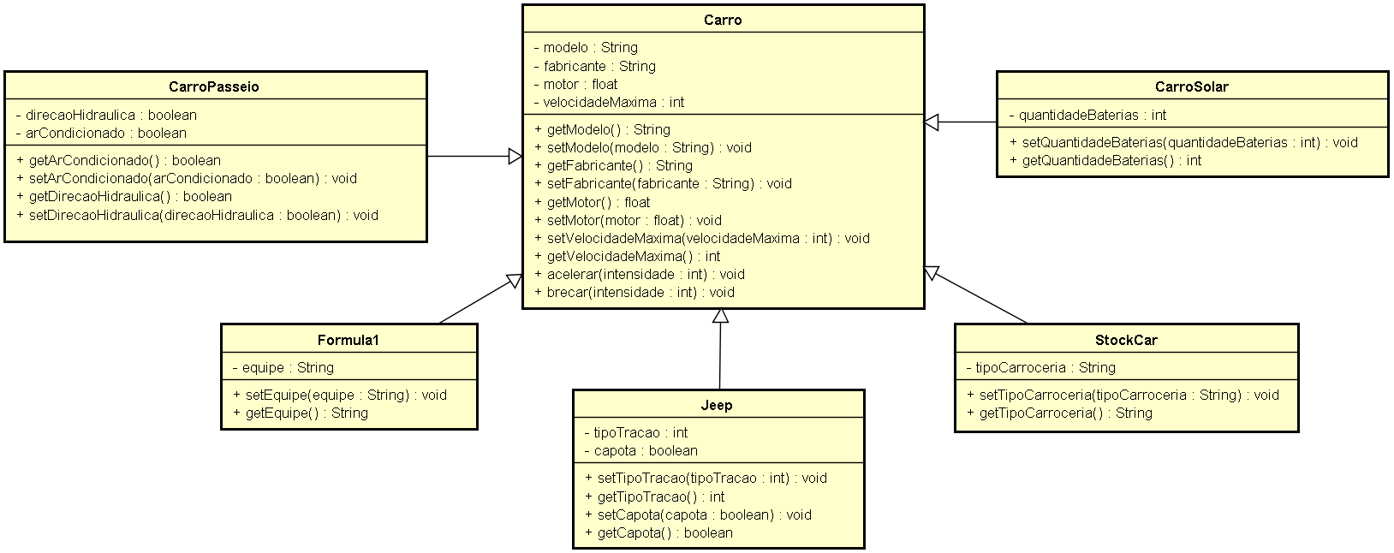
HERANÇA

Slide 11
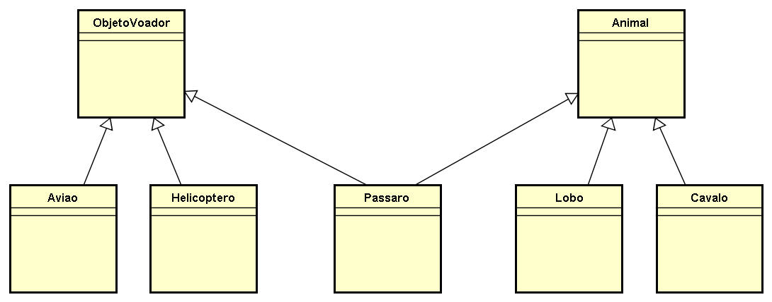
HERANÇA MULTIPLA
Herança Múltipla
Notes:
Herança múltipla significa que uma classe pode herdar várias outras classes. Por exemplo, Pássaro herda de ambos ObjetoVoador e Animal.
herança múltipla é conceitualmente simples e pode ser necessário para modelar o mundo real com precisão. No entanto, existem problemas potenciais de implementação quando você usa herança múltipla, uma vez que nem todas as linguagens de implementação a utilizam, como o Java. Assim, seja criterioso com o uso de herança múltipla. Use-o apenas onde ele descreve com precisão o conceito e reduz a complexidade do seu modelo. Esteja ciente, no entanto, com esse recurso para que não caia em ajustes futuros para implementação e execução.
Geralmente, uma classe herda de uma única classe, é o caso do Java.

Slide 12
HERANÇA NO JAVA - EXTENDS
Toda classe criada no Java é estendida a partir da classe Object
A palavra-chave extends é utilizada na declaração de uma classe para especificar quem é sua superclasse
Caso a palavra-chave seja omitida, a classe Object será assumida como a superclasse da nova classe
Sintaxe:
[public] [abstract | final] class <subclasse> extends <superclasse>
{
}

Slide 13
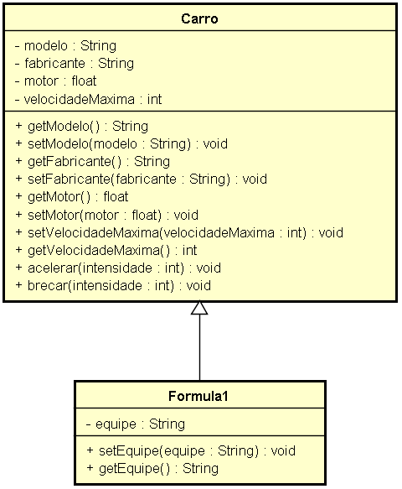
HERANÇA NO JAVA - EXTENDS
No exemplo exibido a seguir a classe Formula1 estende a classe Carro:
public class Formula1 extends Carro {
private String equipe;
public void setEquipe(String equipe) {
this.equipe = equipe;
}
public String getEquipe() {
return equipe;
}
}

Slide 14
HERANÇA NO JAVA - SUPER
O construtor da classe estendida lida apenas com as variáveis definidas na classe, e o construtor da superclasse lida com as variáveis que são herdadas.
Um construtor da classe estendida pode invocar diretamente um dos construtores da superclasse.
Construtores não são herdados e precisam ser implementados na subclasse.
Construtores da subclasse “sempre” utilizam algum construtor da superclasse.
A referência super(<parâmetros>) é utilizada para invocar o construtor da superclasse.

Slide 15
HERANÇA NO JAVA - SUPER
public class Conta {
public Conta(String numero, double saldo, Cliente cliente){
}
}
public class Poupanca extends Conta{
public Poupanca(String numero, double saldo, Cliente cliente){
super(numero, saldo, cliente);
System.out.println("Classe: Poupanca - Construtor:
Poupanca(String numero, double saldo, Cliente cliente)");
}
} super chama o construtor da superclasse
se super não for chamado, o compilador acrescenta uma chamada ao construtor default: super()
se não existir um construtor default na superclasse, haverá um erro de compilação

Slide 16
HERANÇA NO JAVA - SUPER
Permite que atributos e métodos da superclasse sejam referenciados pelos métodos da subclasse
Sintaxe:
super.<atributo>;
super.<método>;
Uso sucessivo de super não é permitido
Exemplo:
super.super.nomeMetodo
Caso queira referir-se a um construtor da superclasse, a sintaxe é diferente. Deve ser utilizada apenas a referência seguida de um par de parênteses
Exemplo:
super();

Slide 17
HERANÇA NO JAVA - SUPER
Exemplo:
public class ClasseA{
protected int atributo3 = 3;
}
public class ClasseB extends ClasseA{
public void testeSuper(){
super.atributo3 = 33;
System.out.println("super.atributo3=" + this.atributo3);
}
}
public class TesteSuper {
public static void main(String args[]){
CasseB cla = new ClasseB();
cla.testeSuper();
}
}

Slide 18
HERANÇA NO JAVA
Crie um projeto chamado “Heranca”, crie um pacote chamado Beans (no dominio fiap.com.br) e monte as classes abaixo:
Produto
- codigo : int
- preco : double
- descricao : String
+ getCodigo () : int
+ getValor(): double
+ getDescricao() : String
Livro
CompactDisc
isbn : String
autor : String
gravadora: String
artista : String
+ getIsbn () : int
+ getAutor() : String
+getGravadora() : String
+getArtista() : String

Slide 19
HERANÇA NO JAVA
public class Produto {
private int codigo;
private double preco;
private String descricao;
public Produto (int codigo, double preco, String descricao){
this.codigo = codigo;
this.preco = preco;
this.descricao = descricao; }
public int getCodigo(){
return codigo;
}
public double getPreco(){
return preco;
}
public String getDescricao(){
return descricao;
}
}

Slide 20
HERANÇA NO JAVA
public class Livro extends Produto {
private String autor;
private String isbn;
public Livro (int codigo, double preco, String descricao, String autor, String isbn){
super(codigo, preco, descricao);
this.autor = autor;
this.isbn = isbn;
}
public String getAutor(){
return autor;
}
public String getISBN(){
return isbn;
}
}
// MONTAR A SUBCLASSE CompactDisc

Slide 21
HERANÇA NO JAVA
Crie o pacote “testes” e adicione a classe abaixo:
public class Teste{
public static void main (String args[]){
Livro livro = new Livro(1, 55, "Aprenda Java", "Braufagélio", "010102");
System.out.println("Código:" +livro.getCodigo());
System.out.println("Descricao:" +livro.getDescricao());
System.out.println("Preço:" + livro.getPreco());
System.out.println("Autor:" + livro.getAutor());
System.out.println("ISBN:" + livro.getISBN());
// instanciar um objeto CompactDisc
}
}

Slide 22
MODIFICADORES DE ACESSO
As linguagens OO disponibilizam formas de controlar o acesso aos membros - atributos e métodos - de uma classe. No mínimo, devemos poder fazer diferença entre o que é público e o que é privado
O Java disponibiliza três modificadores de acesso:
private
protected
public
Quando nenhum modificador é utilizado dizemos que o membro está com o nível de acesso default – denominado como package.
Membros públicos podem ser acessados indiscriminadamente, enquanto os privados só podem ser acessados pela própria classe
Por hora vamos focalizar nossa atenção em private e public, pois para entender os níveis default e protected é preciso conhecer o conceito de pacotes (packages)

Slide 23
MODIFICADORES DE ACESSO
Símbolo | Palavra-chave | Descrição
- | private | Atributos e métodos são acessíveis somente nos métodos da própria classe. Este é o nível mais rígido de encapsulamento.
~ |  | Atributos e métodos são acessíveis somente nos métodos das classes que pertencem ao pacote em que foram criados.
# | protected | Atributos e métodos são acessíveis nos métodos da própria classe e suas subclasses.
+ | public | Atributos e métodos são acessíveis em todos os métodos de todas as classes. Este é o nível menos rígido de encapsulamento.

Slide 24
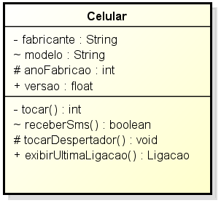
MODIFICADORES DE ACESSO
Os modificadores de acesso podem ser representados no diagrama de classes através dos símbolos:
- (private)
~ (default)
# (protected)
+ (public)
Exemplo:

Slide 25
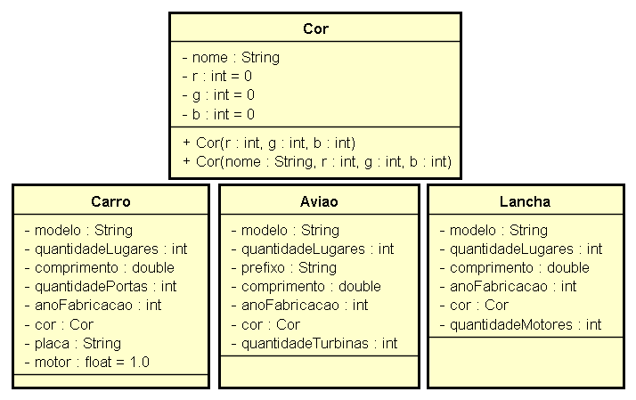
DESCANSOS
1) Utilizando seus conhecimentos sobre modelagem de classes e herança, analise as classes exibidas abaixo e em seguida implemente uma nova hierarquia de classes de forma que o conceito de herança seja aplicado e evite as duplicações expostas.
Nota: 1) Não é preciso desenhar um novo diagrama, apenas implemente a nova hierarquia de classes. 2) Os atributos devem estar encapsulados (métodos get e set).

Slide 26
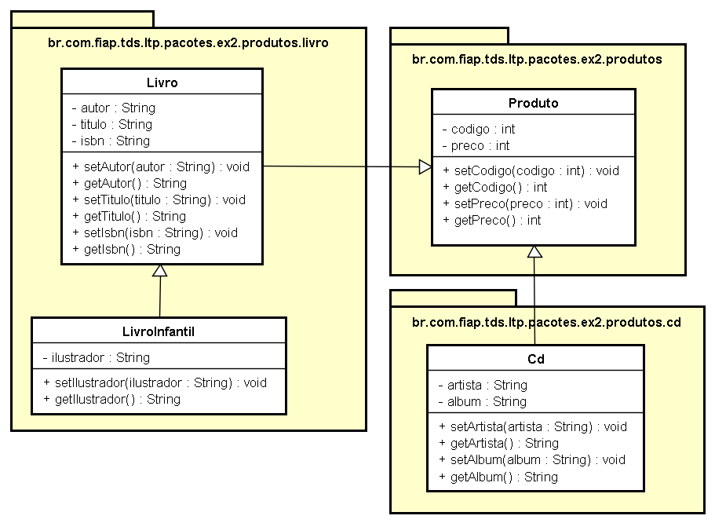
DESCANSOS
2) Implemente o diagrama de classes abaixo:

Slide 27
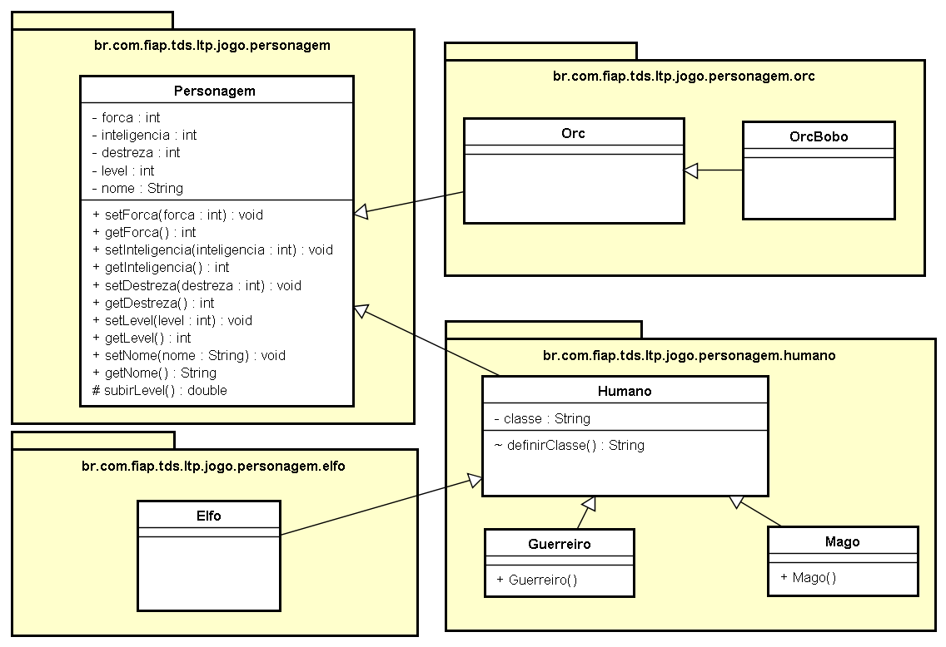
DESCANSOS
3) Implemente o diagrama de classes abaixo:

Slide 28
DESCANSOS
4) Monte um projeto chamado “Heranca5” e adicione os pacotes “br.com.fiap.beans” e “br.com.fiap.teste”, para o beans siga um dos seguintes caminhos:
Monte uma super classe “Esporte” e acrescente através de pesquisa 2 atributos comuns à quaisquer esporte. Acrescente 3 subclasses para a super classe criada, e acrescente em cada uma 2 atributos específicos de cada esporte.
OU
Monte uma super classe “InstrumentoMusical” e acrescente através de pesquisa 2 atributos comuns à quaisquer instrumento musical. Acrescente 3 subclasses (instrumentos musicais) para a classe InstrumentoMusical, e acrescente em cada uma 2 atributos específicos de cada instrumento.

Slide 29
DESCANSOS
4.1) Acrescente um método chamado “exibirTudo()” nas subclasses e na superclasse que deverá retornar uma String com o conteúdo de todos os atributos relacionados. Esta String deverá estar em letras maiúsculas.
4.2) Acrescente na superclasse um atributo de referência, montando a classe para o mesmo.
4.3) Crie uma classe de Teste, instanciando um dos objetos da subclasse e preencha todos os atributos, exibindo-os no final através do método “exibirTudo()”.

Slide 30
DESCANSOS
5) Crie um projeto chamado “VendaDePassagens”, com as classes Beans para: Passageiro, Vôo, Escala e Passagem.
Utilize o seu conhecimento baseado no senso comum, e abstraia os atributos e se fizer necessário acrescente também mais classes. Tente acrescentar um caso de herança.
Crie a classe de teste e instancie uma passagem preenchendo os atributos em tempo de execução. O que for do tipo Data, defina a princípio como String.

Slide 31

DÚVIDAS...

Slide 32



REFERÊNCIAS
Modificador de Acesso
http://docs.oracle.com/javase/tutorial/java/javaOO/accesscontrol.html
http://www.uni-bonn.de/~manfear/javaprotection.php
Herança
http://docs.oracle.com/javase/tutorial/java/IandI/subclasses.html
Java: Como Programar, 8º Edição
Capítulo 9 – Programação Orientada a Objetos: Herança

Slide 33
Copyright © 2018 Prof. Humberto Delgado de Sousa
Todos direitos reservados. Reprodução ou divulgação total ou parcial deste documento é expressamente proíbido sem o consentimento formal, por escrito, do Professor (autor).

